Slide 1
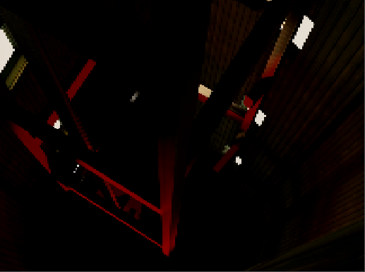
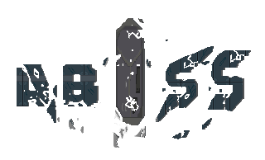


Slide 2
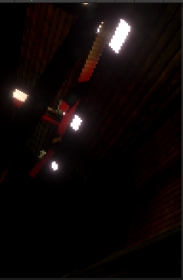
O Projeto
Gênero: Terror, sobrevivência
Arte: Pixel Art
Tema: Experimentos em humanos / Laboratórios.

Slide 3

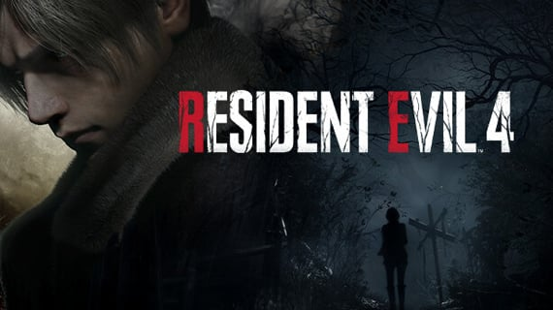
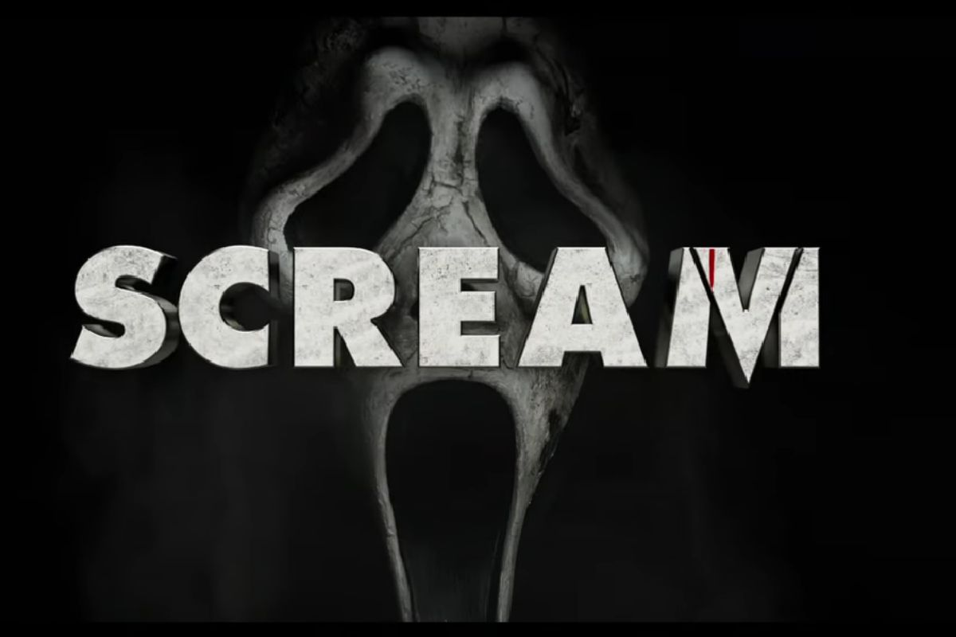
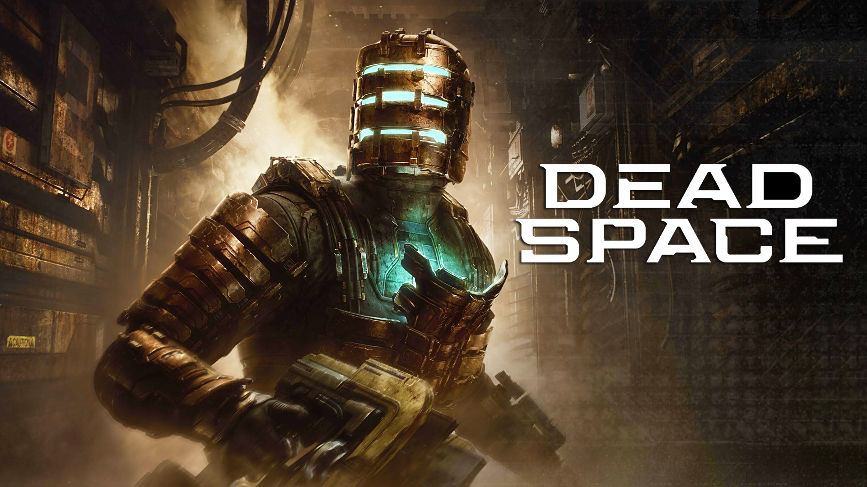
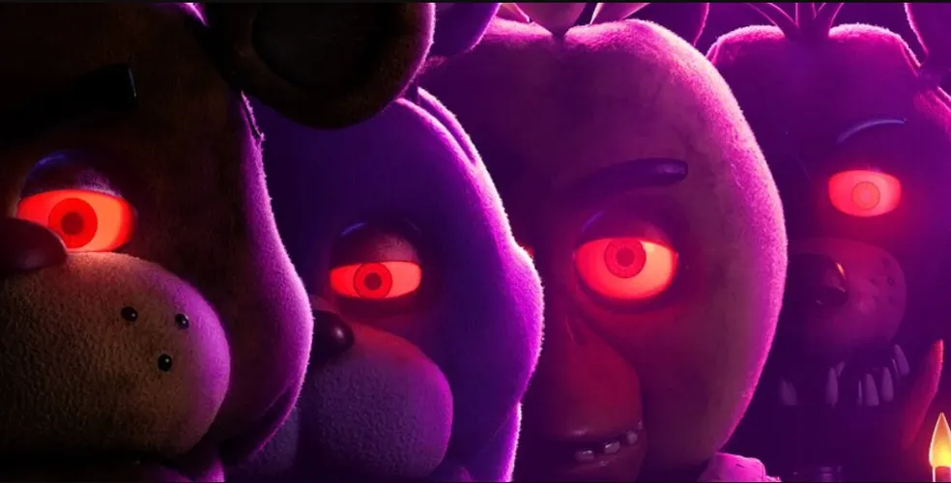
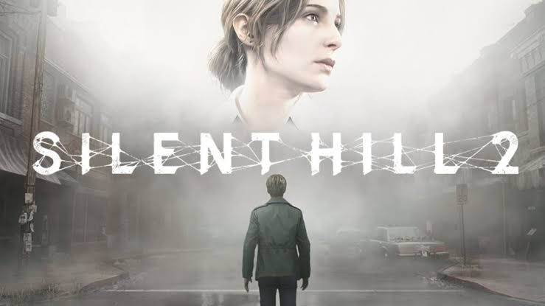
O motivo

Slide 4
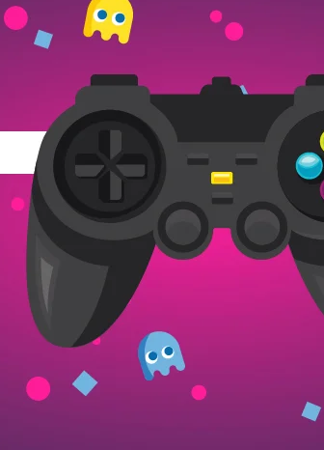
Público Alvo
16 a 26 anos
2 horas.
Casual
Plataformas
PC – Steam, GOG
Valor
R$ 12,00

Slide 5
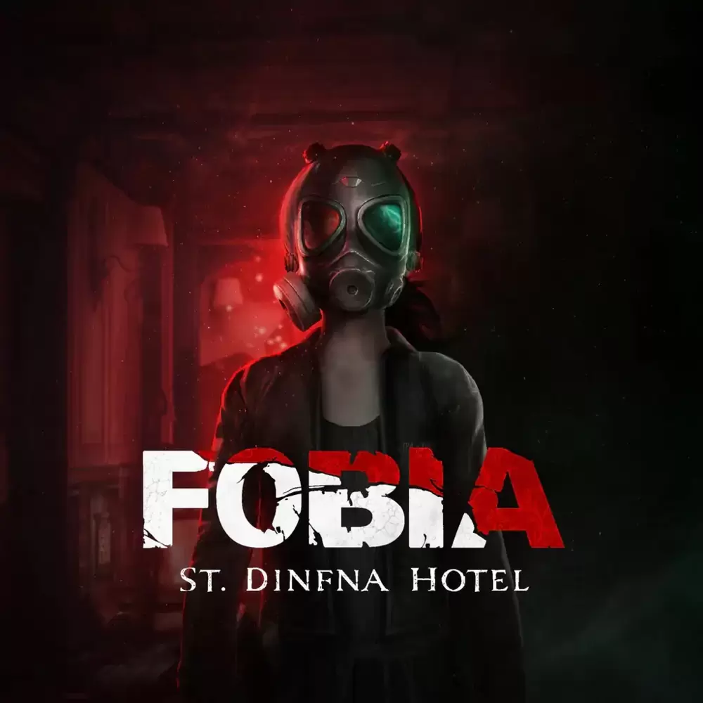
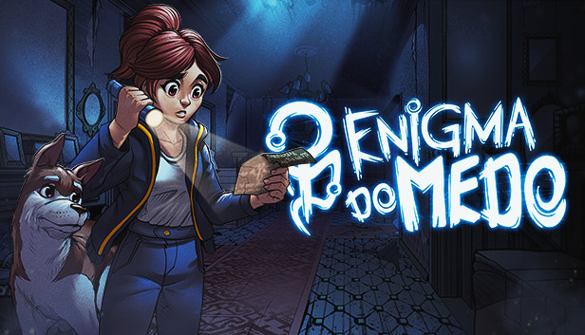
Mercado interno
R$ 4,2 milhões em kickstarter
R$ 89 mil em kickstarter
1° em vendas no lançamento

Slide 6
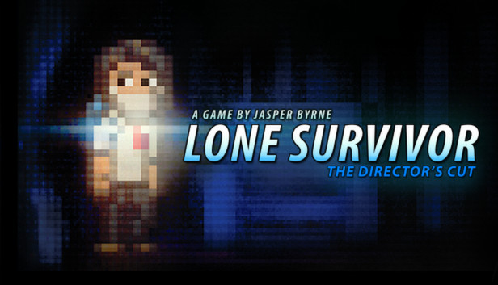

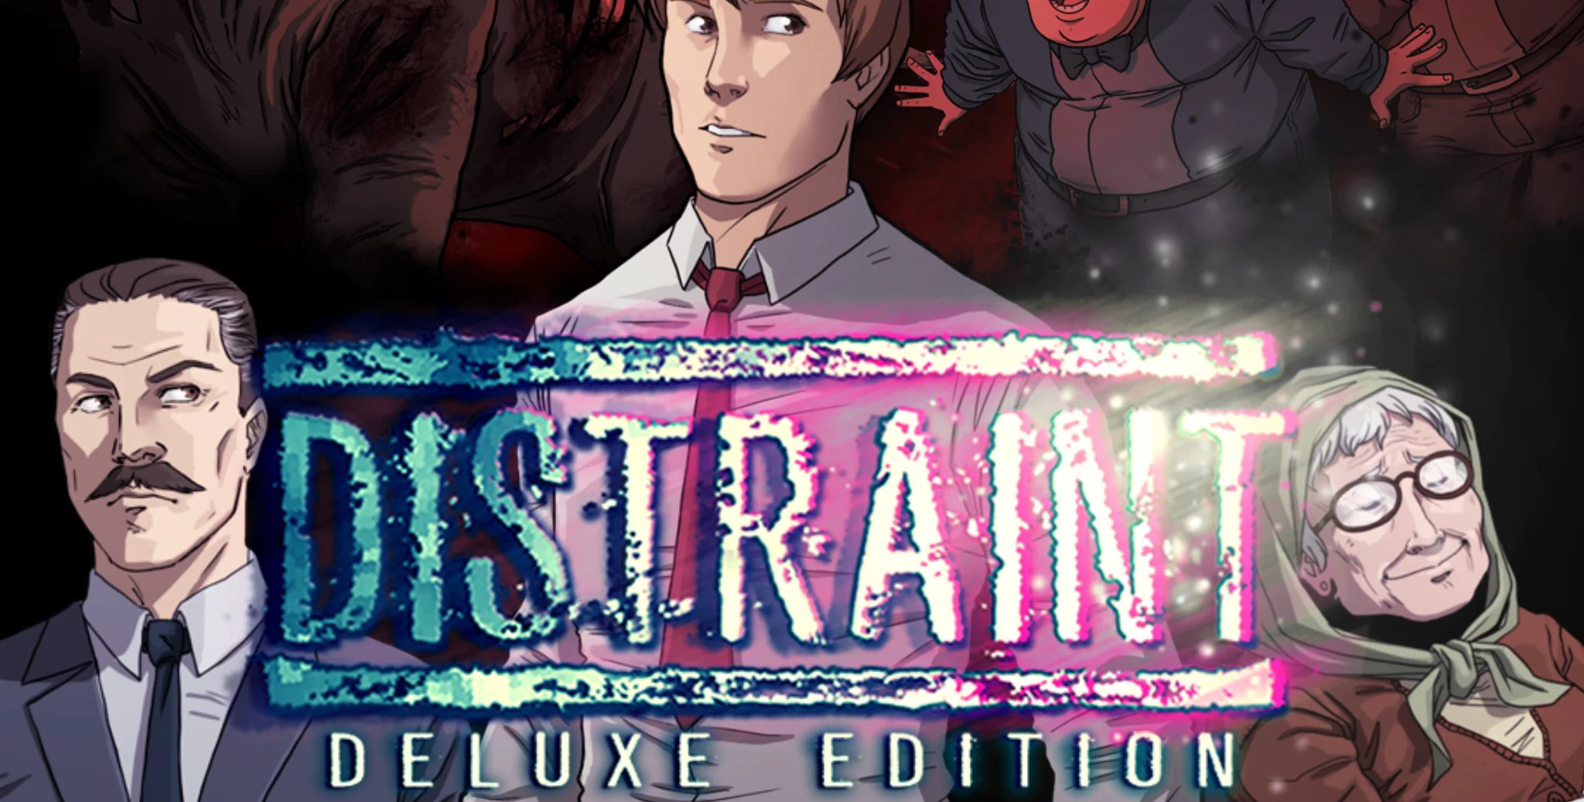
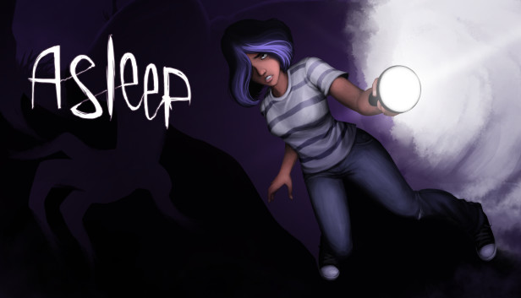
Concorrentes
Jogos sidescrollers
Poucas mecânicas
Aparência mais leve
com narrativa aberta a interpretações

Slide 7
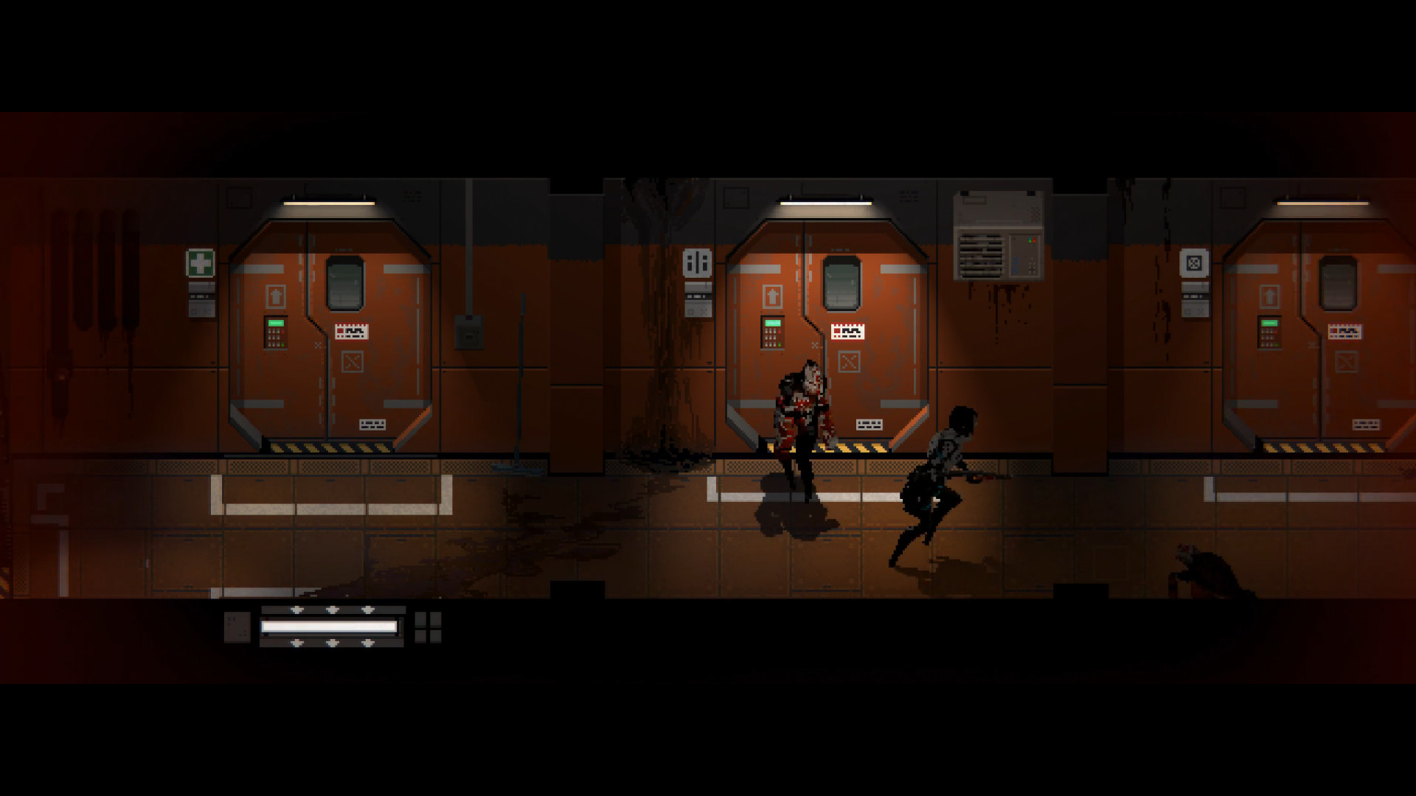
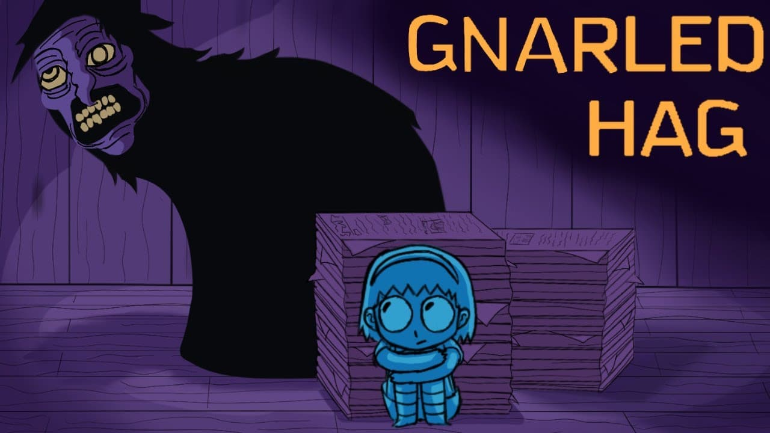
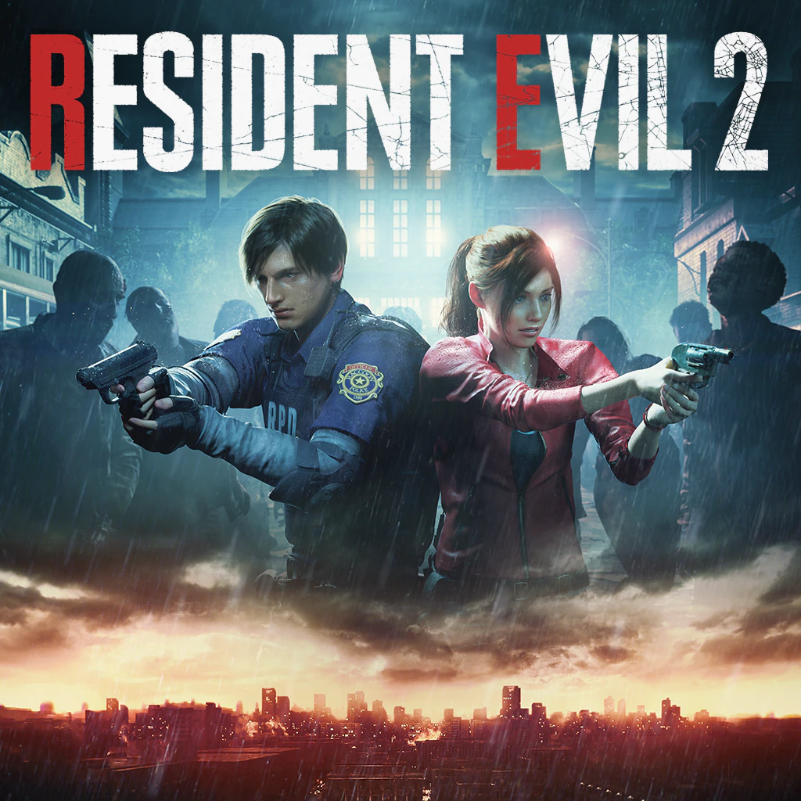
Referências
Signalis (2022)
Gnarled Hag (2020)
Resident Evil 2 REMAKE (2019)

Slide 8
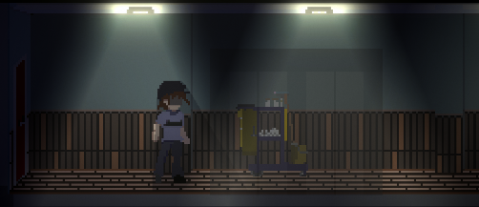
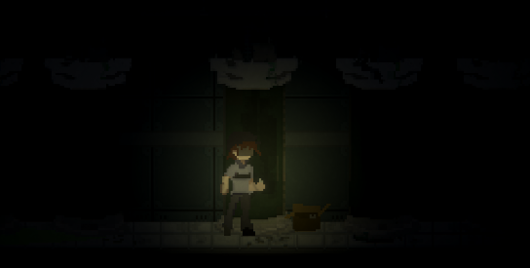
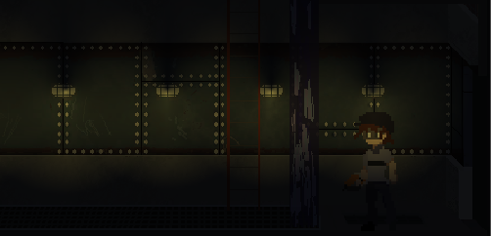
Funcionamento
Sistema de fases
Backtracking
Puzzles
Narrativa por textos

Slide 9
Diferenciais
Narrativa e idealização de introdução ao terror
Pouca utilização de músicas em relação aos efeitos
Gameplay mais contida

Slide 10

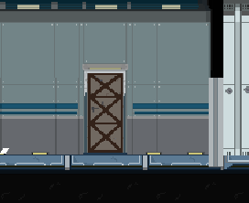
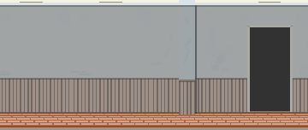
Produção
Criação do GDD
Primeira versão
04/2022
2°versão (2 fases)
11/2022
Lançamento previsto
7/2022
Início de produção
06/2021
Definição da câmera
02/2022
Recriação do projeto
07/2022
Início do balanceamento e testes
2/2022

Slide 11
Obrigado pela atenção
Programador/Sound design
Programador
Artista
Fernando Luiz
fernandolfontanabr@gmail.com
Vitor Hugo Rodrigues Costa
vitor.r.costa002@gmail.com
Carlos Daniel
carlaodll22@gmail.com

